Slide 1

fn ckbZcy---csfldyh
fn ckbZcy ---csfldyh fefuLVzht baVjus’kuy bad dk izLrqfrdj.k QksVZ oFkZ] VsDlkl
Designed by Dr. John Fryman, Texas, USA • BibleBasically.org
Translated by Abha Benjamin
Uploaded by Dr. Rick Griffith, Singapore Bible College
All files in many languages for free download at BibleStudyDownloads.org
01
9.65.02.

Slide 2


‰
U;kf;;ksa ls ,Lrsj
l`f"V
vjktdrk
izFke iq:"k o L=h
lh
1 iki
1 lqlekpkj
1 ifjokj
¼1000 ch-lh-½
1 [kwu
jktoa'k
ck<@banz/kuq"k
ehukj
vczkge
¼2000 ch-lh-½
… lekt
cqykgV
,lh
,y&,l&ch
AC
lh ‰ ,l ts
vkbZ&vkbZ
ts&bZ
12
nklrk
;qlqQ
;gks'kq
nklrk
;jhgks@,vkbZ
430
ns'k dk caVokjk
† yksx
‰ ¾ … $ †
ewlk
¼1500 ch-lh-½
¼500 ch-lh-½
fuxZeu
,l
'kkafrdky
S
lhuS
,e&lh&lh
dkns'k cusZ
;h'kq
40
40
,ylh
LC
ts
;gks'kq
;jhgks@, vkbZ
ns'k dk caVokjk
50
2
Notes:
।।।। अब समय है बाईबल फाईल की सृष्टि वाले भाग के चार लोगों को पूर्ण करते हुये आगे बढ़े
।।।। ‘‘तीन प्रकार के समाजों में या समाजिक होने की ओर/स्मरण रखिये इन समाजों का अंग्रेजी अक्षरों का क्रम है ए-आर-सी’’
।।।। ..........हिन्दी में अर्थ अराजकता, राजवंष, दासता

Slide 3

;gks'kq ƒ†%‡] „†%„‹( U;kf;;ksa 17%6
7
n`'; ifjofrZr gksrk gS-----
ns'k grk'k gS-
ns'k cWaVk gqvk gS-
;gks'kq ej tkrk gS-
dksbZ cMk jk"Vªh; usrk ugha!
02
4
Notes:
अब दृष्य में नाटकीय मोड़ आता है...........
।।।। देष पर समान्यतः कब्जा कर लिया जाता है।
।।।। देष बांट दिया जाता है............. लोग बस जाते हैं। अंततः, वे अब प्रतिज्ञा वाले देष में बस चुके हैं।
।।।। जब सेनापति यहोषु की मृत्यु हो जाती है, वह समय इजरायल के इतिहास का महत्वपूर्ण मोड़ होता है।
।।।। अब वहां कोई महान बड़ा राष्ट्रीय अगुवा नहीं था जो लोगों का नेतृत्व करता। प्रत्येक जाति और उसके लोग- जैसा पहले बताया था- अपनी मर्जी से जैसा चाह रहे थे वैसा जीवन जी रहे थे- अपनी इच्ष्छानुसार।

Slide 4
‰
,d iz'u %
vkids fopkj esa
D;k gqvk gksxk
tc-----
\
03
Notes:
आपके लिये एक प्रष्न है: आप क्या सोचते हैं, तब क्या हुआ होगा.....

Slide 5
‰
U;kf;;ksa ƒ‰%ˆ(„ƒ%„‡
v'ksj
uIrkyh
fo'kky
lkxj
tscwyksu
xyhy
dk lkxj
rscksj ioZr
dkesZy ioZr
blkpkj
^^gjsdtu us og fd;k tks mldh n`f"V esa Bhd Fkk**
fxycksvk ioZr
eu''ks
euk'ks
bÝkbZe
;gks'kq
;jhgks@, vkbZ
nku
ns'k dk caVokjk
cSatkfeu
xkn
;gwnk
gsczksu
ysoh %
jgus ds fy;s 'kgj
:cSu
f'kekSu---
04
Notes:
{ समस्त जाति के नाम प्रगट होने दीजिये: सिसौन सबसे अंत में है}
--‘‘ प्रत्येक मनुष्य.......... इजरायल की जातियों में से, अब देष में बस गया----- जैसा प्रत्येक जन ने अपनी निगाह में सही समझा कैसा किया।’’

Slide 6
‰
U;kf;;ksa ƒ‰%ˆ
v'ksj
uIrkyh
fo'kky
lkxj
tscwyksu
xyhy
dk lkxj
vjktdrk !
rscksj ioZr
^^gjsdtu us og fd;k tks mldh n`f"V esa Bhd Fkk**
blkpkj
fxycksvk ioZr
eu''ks
euk'ks
bÝkbZe
;gks'kq
;jhgks@, vkbZ
ns'k dk caVokjk
nku
cSatkfeu
xkn
;gwnk
gsczksu
ysoh %
jgus ds fy;s 'kgj
e`rlkxj
:cSu
f'kekSu---
सहायक पुस्तक ३१−३२
05
Notes:
उसका परिणाम हुआ अराजकता............... जो हमें तीन समाजों में प्रथम स्थान मिलता है।

Slide 7
‰
U;kf;;ksa ,oa :Fk
uko
l`f"V
ABRAHAM
vczkge
ABRAHAM
;qlqQ
ABRAHAM
ewlk
;gks'kq
vjktdrk
jktoa'k
nklrk
'kkafrdky
;h'kq
सहायक पुस्तक ३१−३२
06
Notes:
अब फाईल फाईल के क्रम में अराजकता फाईल की पारी आती है।

Slide 8
‰
U;kf;;ksa ƒ‰%ˆ
vjktdrk
rhu lektksa
esa
izFke
gS %
vjktdrk
yksxksa us dsanzh; usr`Ro
dh deh dks igpkuk ----------
350
uko
सहायक पुस्तक ३१−३२
07
Notes:
इस समय, लोगों ने महसूस किया कि उनका नेतृत्व करने वाला कोई मुख्य अगुआ नहीं रहा जैसा इजरायल के प्राचीन दिनों में हुआ करता था- मूसा और यहोषु के समय में। याद रखिये ए-आर-सी का क्रम? अराजकता, राजवंष, दासता.........यह तीन प्रकार के समाजों का क्रम था जिसमें प्रथम है..............अराजकता।

Slide 9
‰
U;kf;;ksa „%ƒˆ&ƒ‹
vjktdrk
U;kf;;ksa
vjktdrk
U;kf;;ksa
350
jk"Vªh; vfLFkjrk dk dky!
सहायक पुस्तक ३१−३२
08
1
Notes:
इस युग के मध्य में, समय समय पर परमेष्वर ने न्यायियों की श्रंखला को उभारा जो लोगों को पुनः परमेष्वर के पास लाने के लिये और मूसा की व्यवस्था अनुसार जीवन जीने के लिये प्रेरित करते थे। कई न्यायी तो बड़े महान सैन्य अगुवे भी कहनाये।
।।।। न्यायियों के समय इजरायल में राष्ट्रीय अस्थिरता व्याप्त थी। .........अब्राहम के समान विष्वास रखने में लोग पीछे हो गये थे। परिस्थितियां बुरी से बदतर हो गईं। जब कभी समय बहुत खराब आ जाता, परमेष्वर इजरायलियों में से एक नये न्यायी को खड़ा करता।

Slide 10
‰
U;kf;;ksa „%ƒˆ&ƒ‹
vksFkfu;y
bZgwn
'kkexj
ncksjk ,oa cjkd
;kbZj
vchesysd
rksyk
fxnksu
f;jog
bclku
,yksu
vCnksu
f'ke'kksu
,yh
'kew,y
vjktdrk
ncksjk ,oa cjkd
U;kf;;ksa
fxnksu
fuHkZj djrk gS vki mUgsa
dSls fxurs gSa ---izkphu btjk;y ds ƒ… ls ƒ‡ U;k;h Fks
vjktdrk
U;kf;;ksa
350
f'ke'kksu
सहायक पुस्तक ३१−३२
09
1
Notes:
निर्भर करता है कि आप उनकी गिनती किस प्रकार करते हो, और विद्वानों के मतों में भी अंतर है, अराजकता काल में लगभग 13 से ष्ष्न्यायी थे।
।।।। उनमें से कई न्यायियों के नाम- आप पहचान सकते हैं, जैसे दबोरा बराक...............दबोरा एक स्त्री थी................गिदोन...............और हो एतिहासिक षिमषोन भी था।

Slide 11
‰
ƒ 'kew- ‰%ƒ‡
btjk;y ds dbZ
U;kf;;ksa esa ls---
'kew,y
vafre vkSj lcls egku
^^tksMus okyk ik=** Fkk
vjktdrk
ANARCHY
Judges
U;kf;;ksa
350
350
सहायक पुस्तक ३१−३२
10
Notes:
परन्तु इजरायल के उन कई न्यायियों में से, राष्ट्र का अंतिम व महानतम न्यायी, ‘‘ एक संधि पात्र ’’ था, षमूएल/ मूसा के अलावा, ष्षमूएल इजरायल के लिखित व अलिखित भविष्य वक्ताओं में सबसे प्रथम स्थान पर रहा। उसका जीवन भविष्यवक्ताओं के समय का प्रारंभ दर्षाता है।

Slide 12
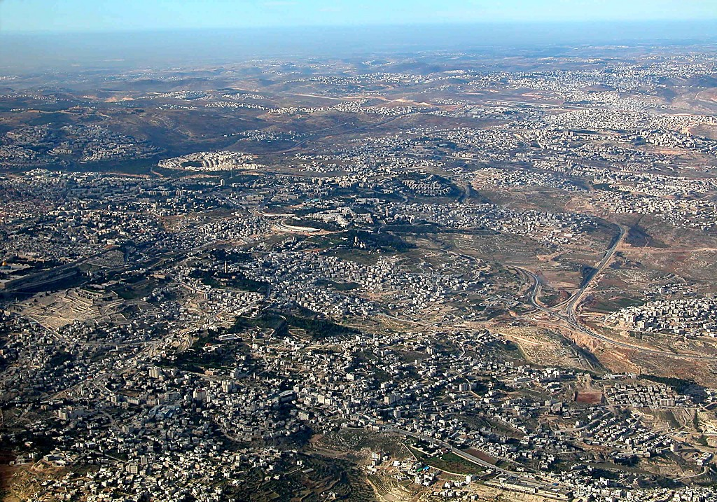
East Jerusalem and Mt of Olives aerial from s
ƒ 'kew,sy Š%†&„„
1 Sam. 7:15
7
usch lsefoy ¼'kekg ds utnhd½
BUT OF THE
MANY JUDGES
OF
ISRAEL...
'kew,y % Hkfo";oDrk vkSj U;k;h(
mldk ikjaifjd ?kj vkSj ;:'kyse ds mÙkj esa tUe LFkku
igkMh ij eafnj
THE LAST AND GREATEST,
THE “HINGE CHARACTER,” WAS...
SAMUEL
ƒ 'kew- Š%†&ƒ‹
ANARCHY
tSrqu ioZr
Judges
;jhgks dk jktekxZ
pêkuh xqacn
cSFksuh
350
सहायक पुस्तक ३१−३२
©2006 TBBMI
9.7.03d.
11
1
Notes:
इस क्षेत्र के कुछ ही मीलों के मध्य............... या तो रामाह गांव या आज का अरबी नेबी सामविल वाले इलाके में................षामूएल का जन्म हुआ था और उसने अपना जीवन जिया............... जहां से दक्षिण से कुछ ही मील दूर यरूषलेम स्पष्ट दिखाई देता है। वहां से हवाई दृष्य द्वारा, प्राचीन बाईबल के स्थलों की नजदीकियां देखना आसान होता है।
।।।। इस इलाके में, यरूषलेम के उत्तर में, इजरायल के समस्त जाति प्रमुख षमूएलसे मिलने आते थे। वे उससे विनती करते थे कि इजरायल राष्ट्र के लिये एक राजा का अभिषेक कर दे ताकि इजरायल भी अपने आसपास के राष्ट्रों जैसा मजबूत हो सके।

Slide 13
‰
vjktdrk
U;kf;;ksa
…‡Œ
^^D;k vki fuaf'pr gSa fd vki ;g djuk pkgrs gSa\**
vjktdrk
U;k;h
^^gesa jktk pkfg;s!**
350
350
सहायक पुस्तक ३१−३२
12
2
Notes:
उन्होने कहा, ‘‘हमें एक राजा चाहिये’’ किंतु षमुएल के द्वारा, परमेष्वर उन्हें बताता रहता था कि वही उनका राजा है, उन्हे किसी दूसरे राजा की आवष्यकता नहीं है। किंतु लोग संतुष्ट नहीं थे।
।।।। उनकी विनती को मानते हुये,‘‘ परमेष्वर उन्हें ष्षमूएल के द्वारा पूछता है,‘‘तो क्या तुम्हे निष्चित है कि तुम यह करना चाहते हो? ‘‘ परमेष्वर ने षमूएल से कहा,‘‘तो ठीक है, उनके लिये एक राजा है का अभिषेक कर दो ताकि वे उस प्रथवी के राजा को उत्तर देने जैसा कठिन कार्य सीखेंगे बजाय एक स्वर्गीय प्रधानता के।’’
।।।। तो इस तरह 350 वर्षों की अस्थिरता व राष्ट्रीय विद्रोह की दषा में रहने के बाद ............... एक सच्चे परमेष्वर की आराधना न करने और बड़े पाप में घिरने के बाद...............इस अराजकता युग का अंत होता है........

Slide 14
‰
ƒ 'kew- ƒ‹%ƒ‰
'kew,y
vjktdrk
jktoa'k
सहायक पुस्तक ३१−३२
13
1
Notes:
षमूएल एक बीन का पात्र था..............वह अति महान एतिहासिक पात्र था जो इजरायल को उसके दूसरे प्रकार के समाजिक ढांचे में ले चलता है......
।।।। ............. अराजकता से बिल्कुल अलग...............हम इसे ‘‘राजवंष’’ करेंगे

Slide 15
‰
uk
o
^^jktoa'k**
14
2
Notes:
दिमाग में अभी भी वह रेखागणितीय आकार याद रखिये..........
।।।। जैसे एक गोलाकार आकृति होती है..................उसमें एक चाप जैसा आकार मिला होता है
।।।। जिसे अंग्रेजी अक्षर में आर्क कहते हैं ए.......आर..............सी जो हमें इजरायल के राजवंष वाले काल में ले चलता है।

Slide 16
‰
mRifÙk ls ƒ 'kew,y Š%„„
l`f"V
vjktdrk
1 iq:"k ,oa L=h
U;kf;;ksa
lh
1 iki
350
1 lqlekpkj
350
1 ifjokj
jktoa'k
(1000 B.C.)
1 [kwu
ck<@banz/kuq"k
Mhlh
ehukj
vczkge
(2000 B.C.)
… lekt
cqykgV
,
lh
lh ‰ ,l ts
,y&,l&ch
vkbZ&vkbZ
,ulh
ts&bZ
12
nklrk
;qlqQ
vjktdrk
xqykeh
U;kf;;ksa
‰¾ †$…
430
350
† yksx
350
ewlk
¼1500 ch-lh-½
¼500 ch-lh-½
fuxZeu
,l
'kkar
S
lhuS
,e - lh - lh
dkns'k cusZ
;h'kq
40
40
5 lans'k
,ylh
ts
;gks'kq
;jhgks@, vkbZ
ns'k dk caVokjk
15
4
Notes:
यहां बाईबल फाईल के मुख्य बिंदु इस प्रकार है..................
।।।। सृष्टि
।।।। अब्राहम, युसुफ, मूसा, यहोषु और
।।।। राजवंष की ओर...............षमूएल इसमें मध्यस्थता करने वाला पात्र है, जिसका इजरायल के इतिहास में बहुत बड़ा प्रभाव है।

Slide 17
vuqekfur rkjh[k %
vczkge & ;qlqQ „ŒŒŒ ch-lh
ewlk & ;gks'kq ƒ‡ŒŒ ch-lh
vjktdrk & jktoa'k ƒŒŒŒ ch-lh-
16
Notes:
अब कथानक 1000 बी.सी. की ओर बढ़ता है..............प्राचीन इतिहास का सबसे गौरव वाला काल।

Slide 18
LVst
rS;kj
djuk
ƒ 'kew ‹%„ „ jktk „‡%„„
l`f"V
, vkjlh
ABRAHAM
vczkge
ABRAHAM
;qlqQ
ABRAHAM
ewlk
;gks'kq
vjktdrk
jktoa'k
nklrk
'kkardky
;h'kq
सहायक पुस्तक ३१−३२
17
Notes:
और अब बाईबल फाइल में राजवंष वाला फोल्डर आता है। संपूर्ण श्रंखला को पुनः दोहरायेंः सृष्टि, अब्राहम, युसुफ, मूसा, यहोषु, अराजकता, राजवंष, दासता, षांतिकाल व यीषु।

Slide 19
LVst
rS;kj
djuk
,e,l
,u¼,½
,p
la;qDr
btjk;y laink vkSj izHkko ds ekeys esa vUrjkZ"Vªh; rkdr cu tkrk gS----
,lth
lh
bZvkj
B
ts
,e,u
Mh,l
bZ
dsch
;w
,e,l
ihth
vkj,l
सहायक पुस्तक ३१−३२
18
1
Notes:
आगे नक्षे में जाने के लिये आगे कोई मार्ग नहीं है................क्योंकि अब इजरायली ....अंततः---- उनक उत्तराधिकार वाले देष में बस गये हैं। वे रवाभाविक्तः दक्षिणी मृतक सागर से गलील सागर के उत्तर तक और मैडिटेरियन समुद्र से लेकर यर्दन नही के पूर्वी भाग तक के हिस्से पर बस जायेंगे।
।।।। इस समय............इजरायल संयुक्त है, वह अनगिनत संपदा और सांस्कृतिक प्रभाव व अंतराष्ट्रीय ताकत का पर्याय आसपास के राष्ट्रों में मन बन चुका है।

Slide 20
‰
ƒ 'kew- ‹%ƒ
jktoa'k
ƒŒŒŒ ch-lh-
rhu lektksa
esa
f}rh; %
jktoa'k
, vkj lh
सहायक पुस्तक ३१−३२
19
1
Notes:
बाईबल फाईल में राजवंष सबसे लंबा व जटिल फाईल फोल्डर है। हम इसे एक के बाद एक तथ्यों द्वारा सीखेंगे।
।।।। कथानक: 1000 बी.सी. के आसपास

Slide 21
‰
ƒ 'kew- ƒ‡%ƒ( „ 'kew-„%†%ƒ jktk ƒ%…‹
jktoa'k
ƒŒŒŒ ch-lh-
,l - Mh - ,l
'kkÅy
, vkj lh
nkÅn
jktoa'k
,l - Mh - ,l
lkykseu
सहायक पुस्तक ३१−३२
20
4
Notes:
राजवंष का आरंभ होता है जब बूढ़ा षमूएल षाउल का राजा के रूप में अभिषेक करता है, षाउल संयुक्त इजरायल का तीन राजाओं में से प्रथम राजा होता हैः
।।।। षाऊल, तब...............
।।।। दाऊद, उसका बेटा गद्दी पर बैठता है.............
।।।। साॅलोमन
इस तरह इजरायल के प्रथम तीन राजाओं का क्रम आप इस प्रकार याद रख सकते हैं:
।।।। ए-डी-एस............... षाऊल, दाऊद और साॅलोमन

Slide 22
‰
ƒ 'kew-ƒˆ%ƒ…&ƒ†
jktoa'k
ƒŒŒŒ ch-lh-
,l - Mh - ,l
Mhlh
jktk 'kkÅy % ,d ‘lrk;k gqvk euq";!
'kew,y dks 'kkÅy ds mÙkjkf/kdkjh dk vfHk"ksd djus ds fy;s cqyk;k tkuk % cSrysge dk NksVk nkÅn
, vkj lh
jktoa'k
,l - Mh - ,l
सहायक पुस्तक ३१−३२
21
Notes:
सिंहासन पर विराजमान षाऊल को एक दुष्टात्मा सताता है। अंततः परमेष्वर षाऊल की अनेक अक्षमताओं व देष चलाने में नेतृत्व की कमी के कारण उसे पर से हटा देता है। तब, एक बार फिर, बूढ़ा भविष्यवक्ता, षमूएल, षाऊल के बाद एक ओर राजा का अभिषेक करता है..............जो संयुक्त इजरायल का राजा होता है, बैतलहम का दाऊद।

Slide 23

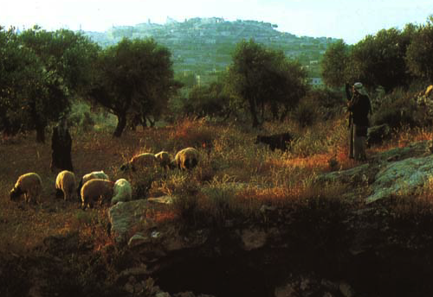
‰
ƒ'kew- ƒˆ%ƒ…&ƒ†
ƒŒŒŒ ch-lh-
jktoa'k
,l - Mh - ,l
, vkj lh
jktoa'k
,l - Mh - ,l
'kew,y NksVs nkÅn dks cSrysge ds ckgj [ksrksa esa HksM pjkrs gq, ns[krk gSA
सहायक पुस्तक ३१−३२
22
1
Notes:
ष्षमूएल समूचे देष में ढ़ूंढता है, और अंततः उसे एक परिवार मिलता है......................
।।।। बैतलेहम के पास यिषै का परिवार। यिषै का छोटा बेटा, दाऊद, षमूएल उसको इजरायल के अगले राजा के रूप में पहचानता व उसका अभिषेक करता है।
समय के साथ, षऊल के बाद इजरायल की गद्दी ‘‘परमेष्वर के मन का व्यक्ति’’ कहलाता है।

Slide 24
‰
jktoa'k
ƒŒŒŒ ch-lh-
,l - Mh - ,l
Mhlh
nkÅn ds lkFk cka/kh xbZ okpk
„'kew- ‰%†&ƒˆ
ƒ bfrgkl ƒ‰%…&ƒ‡
, vkj lh
jktoa'k
,l - Mh - ,l
सहायक पुस्तक ३१−३२
23
1
Notes:
दाऊद को प्रभु एक वाचा सौंपता है, उस सेंतमेंत वाचा में वह इजरायल से प्रतिज्ञा करता है कि दाऊद का पुत्र गद्दी पर बैटेगा।
।।।। ‘‘डी सी’’ राजवंष फाईल फोल्डर को दर्षाता है।
आने वाले मसील की बहुत स्पष्ट रूप से घोषणा कर दी गई है...........यद्यपि अभी इजरायल को 1000 वर्ष और बिताना है। यह परमेष्वर और अब्राहम के मध्या हुये आत्मिक अनुबंध का एक ओर हिस्सा है। अपने स्क्राल में ‘‘डीसी’’ को जोड़ लीजिये।

Slide 25
nkÅn ds lkFk cka/kh xbZ okpk
‰
rhu nkf;Ro
„ 'kew,y ‰
^{ƒ…} ^^oju rsjk ?kjkuk vkSj rsjk jkT; esjs lkEgus lnk vVy cuk jgsxk( rsjh xn~nh lnSo cuh jgsxh**
jktoa'k
,l - Mh - ,l
सहायक पुस्तक ३१−३२
24
5
Notes:
दाऊद के साथ बांधी वाचा के मुख्य षब्द जो सेंतमेंत दिये गयेः 2 षमूएल, पद 16 नातन नवी जो, दाऊद के घराने का भविष्यवक्ता था, उसके द्वारा परमेष्वर ये षब्द कहता है
।।।। तुम्हारा घराना और तुम्हारा
।।।। राज्या बना रहेगा
।।।। मेरे सामने हमेषाः तुम्हारा
।।।। सिंहासन बना रहेगा
।।।। हमेषा’’

Slide 26

vczkge ds lkFk cka/kh xbZ okpk
¼^^cqykgV**½
mRifÙk ƒ„%ƒ&…
ns'k
oa'k
vk'kh"k
nkÅn
ns'k
O;oLFkkfooj.k …Œ%ƒ&ƒŒ
„'kew,y
‰%†&ƒˆ
सहायक पुस्तक ३१−३२
25
Notes:
इसलिये...............दाऊद के साथ बांधी गयी वाचा अब्राहम की दी गई वंष की वाचा का विस्तृत रूप बन जाती हैं------------ जो वाचा का द्वितीय भाग है, देष, वंष और आषीष वाला सिद्धांत। अब दाऊद के यरूषलेम की ओर देखिये

Slide 27
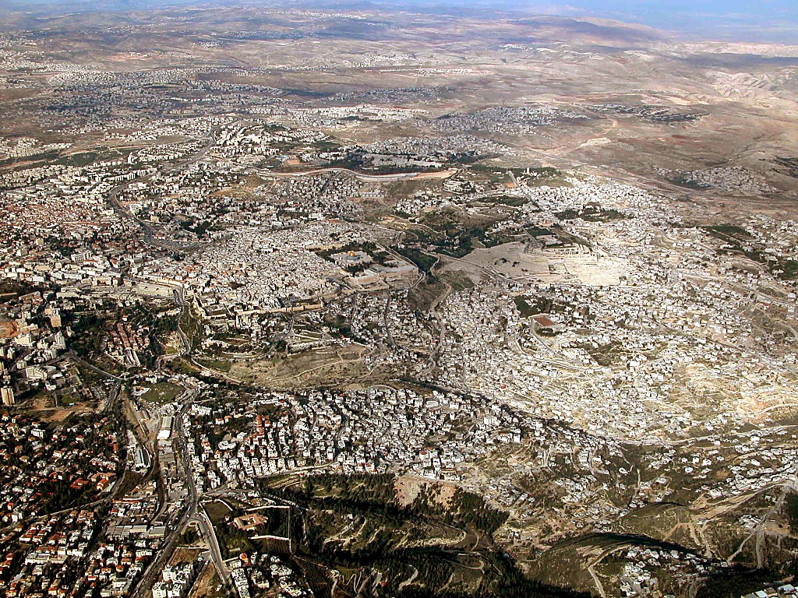
Jerusalem area aerial from south
;:'kyse % ioZrh; eafnj ls
nf{k.k rd igqaprs gq,
©2003 TBBMI
7.2.03d.
26
Notes:
जब आप आज यरूषलेम के ऊपर से उड़ते हैं, तब आप बैतलेहम से दक्षिण की ओर जाते हुये यह दृष्य देखते हो।
।।।। और यहीं इस प्राचीन गहर के बीचों बीच विष्व की प्रमुख लड़ाईयों का हृदय स्थल स्थित है षायद वे लड़ाईयां आगे भी चलती रहे। यह प्राचीन षहर का प्राचीन पर्वतीय मंदिर है।

Slide 28

Old City aerial from north
„ 'kew- „†%ƒŠ&„ƒ( „ bfrgkl …%ƒ
ioZrh; eafnj %
;:'kyse dk oSf'od ukfHkd fcanq
©2006 TBBMI
9.7.03d.
27
Notes:
और नजदीक उड़ते हुये, पर्वतीय मंदिर पर स्वर्णछत वाली इस्लामिक गुंबदीय चट्ठान है। जो मोरियामाह पर्वत और सिरयोन पर्वत भी कहलाती है। यह वह स्थान है जहां राजा दाऊद ने यरूषलेम का पहला मंदिर बनवाया और बाद में दूसरा मंदिर- राजा हैरिदेस महान ने बनवाया ---जिसके आसपास हमारे प्रभु ने भीड़ की भीड़ लोगों की सेवकाई की।
इसके सुदूर बायें हाथ तरफ जैतून पहाड़ व गैतसेमनी का बगीचा है।

Slide 29
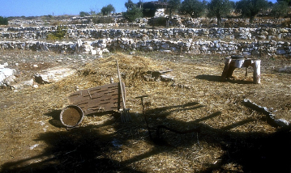
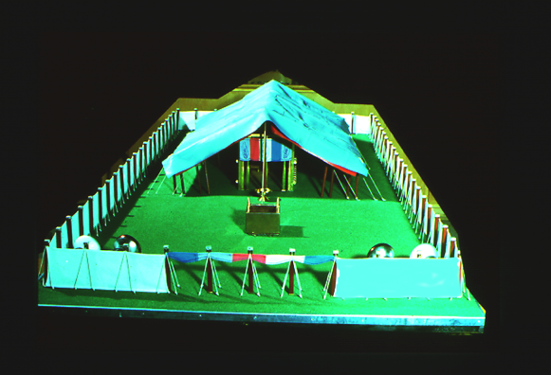
„ 'kew- „†%ƒŠ&„†( „ bfrgkl…%ƒ
izkphu [kfygku
vjkSuk dk [kfygku ---
nkÅn us bls eksy fy;k ---
izHkq dk izFke eafnj cuokus ds fy;s!
ioZr eksfj¸;kg ds Åij fLFkr !
©2006 TBBMI
9.7.03d.
28
5
Notes:
और पर्वतीय मंदिर स्वयं ............... 47 एकड़ पर फैले क्षेत्र को लेकर अंतर्राष्ट्रीय विवाद, बहस व झगड़े का कारण बना हुआ है............वर्तमान में इस पर मुस्लिमों का अधिकार बना हुआ है। लगभग 1400 वर्ष पूर्व मुस्लिमों ने इस स्थ्ल पर कब्जा कर अपनी अष्टमुखी गुंबदीय चट्ठान का निर्माण कर दिया। अब...............
।।।। इस जगह की कल्पना कीजिये जब यहां पर गुंबद नहीं था.........3000 वर्षों पूर्व, मोरियाह पर्वत की चोटी पर.......... वही मोरियाह पर्वत जहां हजारो वर्ष पूर्व अब्राहम इसहाक की बलि चढ़ाने के लिये ले जाता है।
।।।। दाऊद के काल में, यह जगह द्वारा खरीद ली जाती है।
।।।। दाऊद............से यह जगह खरीदता है..............ताकि................इस पर एक आराधना करने का स्थान बना सके ................क्योंकि मूसा के समय से......................
।।।। ...............पुराना तंबु, पवित्र आर्क के आकार का, जो रेगिस्तान की भयानक मरूस्थलीय हवाओं में भी टिका रहा।
अब दाऊद इस नयी उत्तम इमारत का बनवाना चाहता है.............
।।।। मोरियाह पर्वत पर प्रभु का षानदार पर्वत बनेगा।

Slide 30


jktk nkÅn us bldk uD'kk cuk;k
ƒ jktk ‡%‡
jktoa'k
,l - Mh - ,l
fdUrq--- mldk iq= lkWykseu
bls cuok ik;k!
सहायक पुस्तक ३१−३२
29
1
Notes:
इसलिये दाऊद मंदिर बनवाने की योजना बनाने लगा। और उसमें लगने वाला सामान भी मंगवाने लगा।
यद्यपि, परमेष्वर ने उसे मंदिर खड़ा करने से इंकार कर दिया क्योंकि उसने मनुष्य का रक्त बहाया था।
।।।। तब यह कार्य दाऊद ने पुनः साॅलोयन को सौंप दिया गया, साॅलोमन, जिसने प्रथम मंदिर बनवाया।

Slide 31

btjk;y dk ^^izFke** eafnj
ƒ jktk ‡%‡
jktoa'k
,l - Mh - ,l
सहायक पुस्तक ३१−३२
30
Notes:
बेषक, हमारे पास उस मंदिर की तस्वीर नहीं है, यद्यपि यह पेंटिंग इसके उस समय के वैभव व सुंदरता की कहानी कहती है।

Slide 32
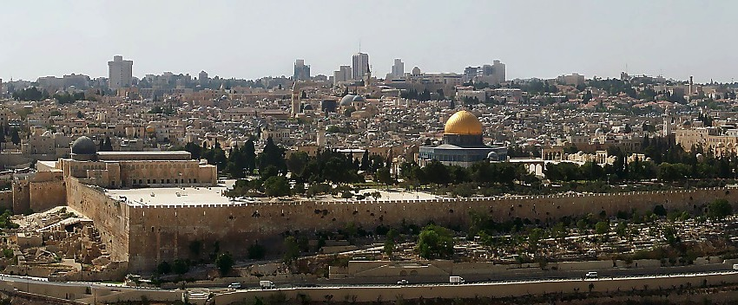
orZeku esa ;:'kyse dk igkMh eafnj
ƒ jktk ˆ%ƒ†&…Š
vczkge }kjk blgkd ds cfynku dk LFky----- eksfj¸;kg ioZr----- fl¸;ksu ioZr----
izkphuksa us bls dSls cuk;k gksxk\
dksbZ cukus okys midj.k ugha FksA
dEI;wVlZ ugha FksA
jktoa'k
,l - Mh - ,l
ukius dh ifêdk Hkh ugha FkhA
dsoy euq"; dh rkdr ls fufeZr gqvk!
सहायक पुस्तक ३१−३२
31
6
Notes:
पर्वतीय मंदिर के बारे में एक ओर विचार प्राचीन षासकों व निर्माण कर्ताओं की ओर जाता है कि उन्होंने कितनी अच्छी योजना बनाई और अनुपम निर्माण किया। यह यरूषलेम का प्रसिद्ध पर्वतीय मंदिर है जो आज पूर्व दिषा की ओर जैतून पर्वत से दिखाई देता है।
।।।। यही वह जगह है जहां अब्राहम अपने पुत्र इसहाक को बलिदान करने ले गया..............मोरिययह पर्वत या सिययोन पर्वत पर..............एक प्रष्न यह है.............
।।।। कैसे प्राचीन निर्माणकर्ताओं ने इतने विषाल कार्य किये होंगे? इनका उत्तर खोजना हमें इजरायल के इतिहास में झांकने का अवसर देता है। हम पूछते हैं, कैसे, इतनी वृहद इमारतें निर्मित की गई................
।।।। जब कोई यांत्रिक कार्य के लिये साधन नहीं थे,
।।।। कम्प्यूटर्स नहीं थे
।।।। स्लाइड रूल तक नहीं था।
।।।। केवल मनुष्य की ताकत उपलब्ध थी और मनुष्य द्वारा खूब मेहनत की जरूरत थी। कैसे उन्होने इन इमारतों के लिये मैदान साफ किया होगा? हमे इन प्राचीन लोगों की तकनीकी क्षमता व बौद्धिकता का सम्मान करना चाहिये। इसका एक उदाहरण है

Slide 33

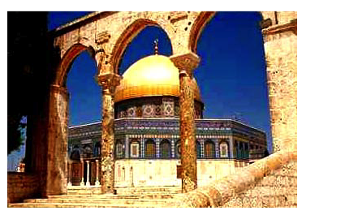
orZeku esa ;:'kyse dk igkMh eafnj
ƒ jktk ˆ%ƒ†&…Š
vczkge }kjk blgkd ds cfynku dk LFky----- eksfj¸;kg ioZr----- fl¸;ksu ioZr----
bu vn~Hkqr bekjrksa dk fuekZ.k djuk!
if'peh Hkkx
^^:nu nhokj**
lkWykseu }kjk fufeZr ^^izFke eafnj**
orZeku esa bLykeh pêkuh xqacn
;h'kq ds dky esa gsjksnsl dk ^^f}rh;** eafnj
सहायक पुस्तक ३१−३२
32
6
Notes:
यह सिय्योन पर्वत की रूपरेखा हो सकती है............. जो आज के समय में पर्वतीय मंदिर का बाईबल में वर्णित नाम है।
।।।। इन कीमती इमारतों को बनाने के लिये, पहला कदम था पर्वत के ऊपर हिस्से को साफ करके समतल बनाना................
।।।। उसके बाद नींव तैयार करना, दीवारें खड़ी करना व सामग्री भरना
।।।। बांये हाथ पर, आज, आपको मंदिर की दीवार का हिस्सा दिखाई देता है जो पष्चिमी दीवार या अंग्रेजी में वेलिंग वाॅल कहलाती है।
।।।। इस स्थ्ल पर साॅलोमन राजा ने प्रभु का प्रथम मंदिर निर्मित किया
।।।। सौ वर्ष बाद दूसरा मंदिर निर्मित किया गया जो यीषु के समय में प्रचलित था। आज भी, और पिछले 1400 वर्ष पूर्व भी यह मंदिर प्रचलित था।
।।।। मुस्लिम गुंबदीय चट्ठान में नींव वही डली हुई है............... जो 685 ए.डी. में थी।

Slide 34

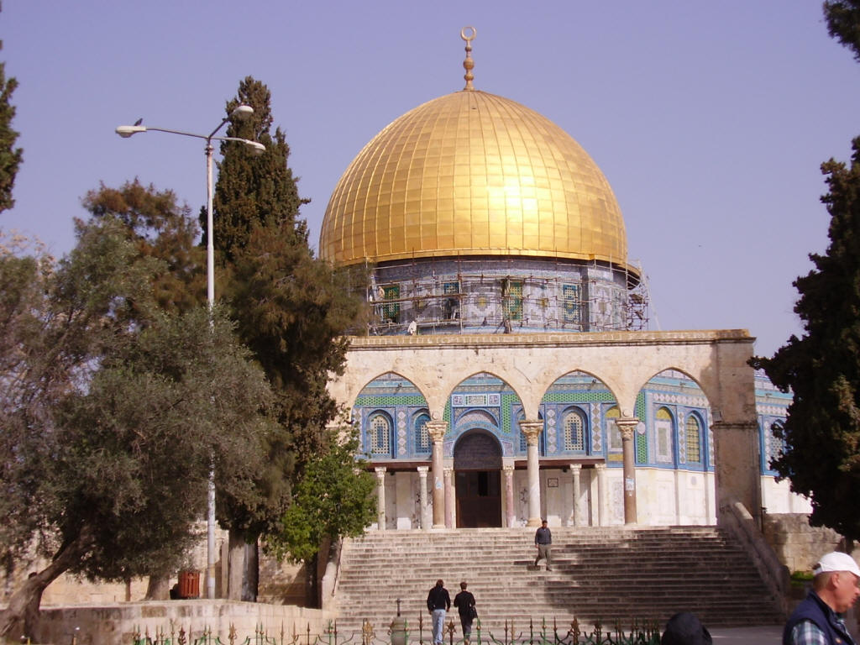
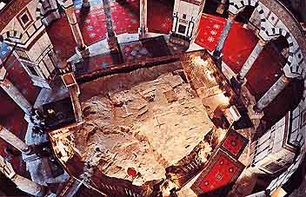
orZeku esa ;:'kyse dk ioZrh; eafnj
pêkuh xqacn ds Hkhrj
ioZrh; eafnj ds Åij
pêkuh xqacn
सहायक पुस्तक ३१−३२
32a
1
Notes:
आप दक्षिण तरफ से अष्टभागी गुंबद पर पहुंच सकते हैं, प्रसिद्व एल अक्सा मस्जिद का भाग छोड़ते हुये, यह भी इस्लाम के पवित्र स्थलों में से एक है
।।।। गुंबद के अंदर, नीचे देखते हुये, ‘‘चट्ठान’’ दिखाई देती है जिस पर से कहा जाता है मुहम्मद साहब ने मध्यरात्रि को विदा ली थी। इमारत को बड़े रंगबिरंगी कालीनों से सजाया गया है, इसकी प्राचीन छत को कई पत्थरों के स्तंभो से सहारा दिया गया है।

Slide 35
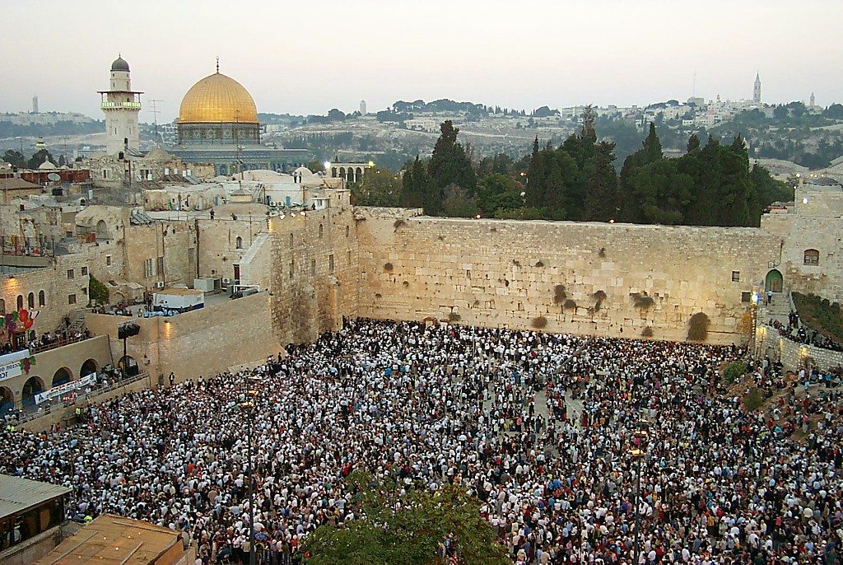
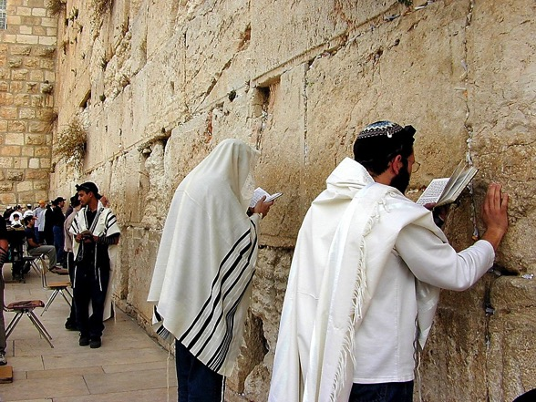
ioZrh; eafnj ds if'peh vksj dh nhokj
ƒ jktk ˆ%ƒ†&…Š
nhokj dh vksj eqag djrs gq, izkFkZuk
jktoa'k
,l- Mh - ,l
सहायक पुस्तक ३१−३२
33
1
Notes:
बड़े से चबूतरे के नीचे आज की पष्चिमी दीवार है। यहां पर प्राचीन इतिहास के सभी युगों के पत्थर लगे हुये हैं।
।।।। यहूदी लोगों के लिये, जो प्रार्थना में बड़ी संख्या में लगे रहते हैं, उनके लिये पृथ्वी पर आत्मिक व एतिहासिक रूप से कोई स्थान इतना पवित्र नहीं है। दीवार के ऊपर चबूतरे पर, जहां देवदार ऊगते हैं, महान द्वितीय मंदिर बना हुआ था और यीषु अपने समय में वहां से भीड़ की सेवकाई करते थे।

Slide 36

ioZrh; eafnj dk vFkkg egRo!
ƒ jktk ˆ%ƒ†&…Š
( eÙkh „ƒ%ƒ„&…ƒ
• vkfRed
• /keZfoKkuh
• jktuSfrd
• HkkSxksfyd
jktoa'k
• ,sfrgkfld ?kVukvksa ds /keZfoKku
dh n`f"V ls
,l - Mh - ,l
सहायक पुस्तक ३१−३२
34
6
Notes:
तो अब...............प्रत्येक समय जब आप यरूषलेम के बारे में समाचार देखते हैं। यहूदियों और अरबों के बीच आंतरिक संघर्ष देखते हो.............तो पर्वतीय मंदिर का विषाल महत्व स्मरण रखिये.................जो सब बातों का केंद्र है..................
।।।। राजा दाऊद का प्रथम मंदिर, यहूदियों के लिये जरूब्बावेल ने द्वितीय मंदिर निर्मित करवाया और उसका विस्तार राजा हेरोदेस महान ने करवाया। अंततः आज इस स्थल पर मुस्लिमों की गुंबदीय चट्ठान व एल अक्सा मस्जिद खड़े हुये हैं। यह छोटा सा क्षेत्रफल कितना प्रमुख रहा है.............
।।।। यह इजरायल का आत्मिक महत्व का केंद्र व पारंपरिक स्थान है.........
।।।। इसका धर्मविज्ञानी महत्व और पारंपरिक सिरे का पत्थर
।।।। यह यहूदी संसार का राजनैतिक केंद्र है.............
।।।। यह अब्राहम के उत्तराधिकार की भौगोलिक स्थिति है
और
।।।। सब विष्ववासियों के लिये, अंत समय की घटनाओं को समझने के लिये प्रमुख स्थल है............
बाईबल के धार्मिक आत्मिक महत्व व उसके अध्ययन का स्थल।

Slide 37

orZeku ;:'kyse esa ioZrh; eafnj i`Foh xzg dk izeq[k ukfHkd fcanq
ƒ jktk ˆ%ƒ†&…Š
( eÙkh „ƒ%ƒ„&…ƒ
सहायक पुस्तक ३१−३२
35
Notes:
अब हम पुनः पीछे जा सकते हैं और यरूषलेम का संपूर्ण दृष्य देख सकते हैं जो कुछ यहां हुआ उसके प्रति हम सराहना से भरे हुये हैं। आज के यरूषलेम में पर्वतीय मंदिर का क्षेत्र विवादग्रस्त है जहां सारा और हगार के बेटे इस पर अपना आधिपत्य जमाने के लिये प्राचीन काल से युद्धरत हैं।

Slide 38

lkWykseu % c,e,l fopkj Fks!
‰
jktoa'k
ƒŒŒŒ ch-lh-
,l - Mh - ,l
Mhlh
„ 'kew- ‰%†&ƒˆ
ƒbfrgkl ƒ‰%…&ƒ‡
, vkj lh
jktoa'k
,l - Mh- ,l
cMk eqn~nk % leLr ns;d pqdkus Fks!
सहायक पुस्तक ३१−३२
36
6
Notes:
अब हम पुनः 1000 बीसी में लौट चलते हैं इजरायल के सिंहासन की ओर। इसके मुख्य खिलाड़ी है..............
।।।। एस-डी-एस........षाऊल.............जो पहला अभिषिक्त राजा था, वह बहुत सफल नहीं रहा।
।।।। अभी बूढ़ा षमूएल जीवित ही था, वह छोटे दाऊद का अभिष्ेाक करता है, जो षाऊल के पष्चात् सिंहासन पर बैठता है। उसके बाद दाऊद का पुत्र गद्दी का पुत्र गद्दी पर बैठता है,
।।।। उसका नामा साॅलोमन है, जो वैतषैबा से पैदा हुआ था। साॅलोमन के षासन में,
।।।। महान साॅलोमनिक मंदिर बना, और संयुक्त इजरायल एक राष्ट्रीय ताकत और अथाह दौलत व अंतरराष्ट्रीय प्रभाव का स्थान बना। साॅलोमन अपनी बुद्धिमत्ता और उसकी इमारतों के प्रति महत्वकांक्षाओं के लिये प्रसिद्ध था।
।।।। उसके पास सचमुच बड़े अच्छे विचार थे..............जिसकी उसने अपने राज्य में बड़ी कीमत चुकाई, इमारतों को खड़ा करने में बहुत धन लग गया। परन्तु इस प्रष्न का उत्तर तो दिया जाना था............
।।।। जब बिल चुकाने का वक्त आया: तो कौन इसे चुकायेगा?
स्वाभाविक है लोगों पर भार आया..............जैसा हमेषा होता है...........उनके ऊपर ऊंचे टैक्स लगाये गये या उनसे जबरदस्ती बेगार ली गई।

Slide 39
;s lc lkWykseu dh ijs'kkfu;ka Fkh
‰
ƒ jktk ‹]ƒŒ]ƒƒ
jktoa'k
ƒŒŒŒ ch-lh-
,l - Mh - ,l
Mhlh
fuekZ.k!
Hkkjh dj!
nhokfy;kiu!
ewfrZiwtk!
„ 'kew- ‰%†&ƒˆ
ƒ bfrgklƒ‰%…&ƒ‡
, vkj lh
jktoa'k
,l - Mh - ,l
सहायक पुस्तक ३१−३२
37
4
Notes:
साॅलोमन ने
।।।। जो निर्माण कार्य किये उससे उस क्षेत्र का प्रत्येक राजा जलन रखता था।
।।।। परन्तु, उसकी इतनी वुद्धिमता के बावजूद भी, साॅलोमन ऊंचे टैक्स लगाकर इन बिलों का भुगतान करता है जिससे,
।।।। लोगों में, अंततः, विरोध उपजता है।
।।।। और अंत में इन समस्याओं के अतिरिक्त; वह स्वंय भी मूर्तिपूजा में पड़ गया।

Slide 40
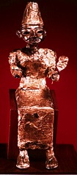
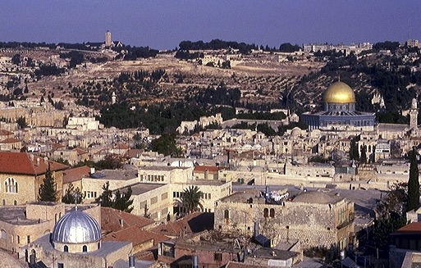

ewfrZ iwtk!
ƒ jktk ƒƒ%†&ƒ…
ROYALTY
tSrwu ioZr
ca. 1000 B.C.
S - D - S
Mhlh
2 'kew- 7%4&16
1 bfrgkl 17%3&15
A R C
ioZrh; eafnj
jktoa'k
,l -Mh - ,l
सहायक पुस्तक ३१−३२
38
4
Notes:
क्यों? साॅलोमन ने कई विदेषी संधियां की थी जिसके तहत उसे कई पत्नियां भी उन देषों से प्राप्त हुई जिनसे उसने संधि की थी। नई पत्नियां जब यरूषलेम पहुंची तो अपने साथ अपने देवी देवता भी लेकर आयीं।
।।।। आज के पर्वतीय मंदिर वाले स्थान पर................जब साॅलोमन ने इजररायल के परमेष्वर के लिये प्रथम मंदिर पूर्ण करवाया था---- और वहां आराधना की थी---- बाद में उसे देखा जा सकता था, उसके मंदिर में
।।।। ...............जैतून पर्वत के पार किद्रोन घाटी में.............
।।।। उसकी पत्नियों द्वारा लाये गये देवी देवताओं की आराधना करते हुये।
।।।। तो एक बार पुनः.............. प्राचीन इजरायल के प्रतिदिन के जीवन में मूर्तिपूजा का प्रवेष हो गया, जिससे आगे आने वाली राष्ट्रीय समस्याओं को जन्म दिया।

Slide 41
lkWykseu ds i'pkr~ ----
‰
ƒ jktk ƒ„%„‡ }kjk ƒ†%…ƒ
jktoa'k
1000 ch-lh-
Mh
lh
,l - Mh - ,l
<<<< foHkktu >>>>
mÙkj nf{k.k
„'kew- ‰%†&ƒˆ
ƒ bfrgkl ƒ‰%…&ƒ‡
, vkj lh
btjk;y ;gwnk
ƒŒ „
jktoa'k
,l - Mh - ,l
••• foHkktu •••
mÙkj nf{k.k
btjk;y
;gwnk
10 2
सहायक पुस्तक ३१−३२
39
3
Notes:
राजा साॅलोमन की मृत्यु पर, संपूर्ण यरूषलेम में एक प्रमुख नेतृत्व का अभाव हो गया।
।।।। इससे ग्रहयुद्ध प्रारंभ हो गये..............जिससे राष्ट्र का विभाजन हो गया।
।।।। षीघ्र ही, संयुक्त इजरायल जो षाऊल, दाऊद, साॅलोमन का साम्राज्य था, उत्तरी व दक्षिणी..............भागों में बंट गया............उत्तरी और दक्षिणी राज्यों का जन्म हुआ...............और दोनो ही राज्य पाप में पड़ते चले गये और परमेष्वर से उनका आत्मिक अलगाव हो गया।
।।।। दस जातियों ने मिलकर उत्तरी राज्य, जो इजरायल कहलाता था निर्मित किया, जबकि षेष दो जातियां (बैंजामिन और यहूदा) एक होकर दक्षिणी राज्य जो यहूदा कहलाता है, उसको बनाती है। उत्तरी राज्य विषाल था...............इसका नाम इजराइल ही रहा।

Slide 42
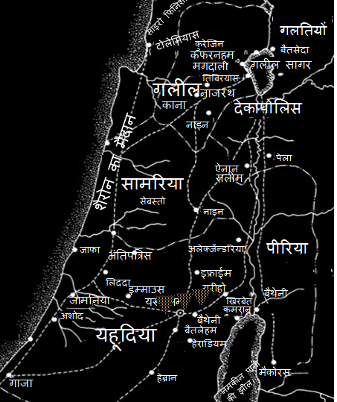
jkT;ksa dk foHkktu
‰
ƒ jktk ƒ„%„‡ ls ƒ†%…ƒ
mÙkjh jkT; %
btjk;y
ƒŒ tkfr;ka
lkefj;k
jktoa'k
,l - Mh - ,l
••• foHkktu •••
mÙkj nf{k.k
;:'kyse
„ tkfr;ka
btjk;y
;gwnk
10 2
nf{k.kh jkT; %
;gwnk
सहायक पुस्तक ३१−३२
40
1
Notes:
राष्ट्रीय विभाजन के फलस्वरूप....................उत्तरी राज्य की दस जातियां, इजरायल, अपनी राजधानी की तरफ आगे बढ़ाती हैं..........जो आज जानी जाती हैं.................सामरिया के रूप में
।।।। जबकि दो दक्षिणी जातियों वाले राज्य, यहूदा व बैंजामिन अपनी राष्ट्रीय राजधानी यरूषलेम में ही रहते हैं............इस तरह..............अब राजवंष का काल तो निरंतर जारी है, किन्तु स्थायी रूप से उसने एक राष्ट्र का विभाजन कर दिया जो उत्तर में इजरायल और दक्षिण में यहूदा कहलाया। अन्य जातियों से संबंधों के कारण उनके बीच पापामूर्तिपूजा और परमेष्वर व व्यवस्था से अलगाव बढ़ने लगा और परमेष्वर व व्यवस्था से अलगाव बढ़ने लगा और यह स्थिति विषेषकर उत्तर में इजरायल में अधिक बदतर हो गई।

Slide 43
Hkfo";oDrk
‰
ƒ jktk ƒ‰&„„ ;'kk;kg ls eykdh rd
jktoa'k
ƒŒŒŒ ch-lh-
,l - Mh - ,l
Mh lh
<<<< foHkktu >>>>
mÙkj nf{k.k
„ 'kew- ‰%†&ƒˆ
ƒ bfrgkl ƒ‰%…&ƒ‡
btjk;y ;gwnk
, vkj lh
ƒŒ „
jktoa'k
,l - Mh - ,l
••• foHkktu •••
mÙkj nf{k.k
btjk;y
;gwnk
10 2
Hkfo";oDrk
सहायक पुस्तक ३१−३२
41
Notes:
जैसे सदियों तक राष्ट नाष होता चला गया, बाईबल में पुराने नियम के भविष्यवक्ता लोगों के राष्ट्रीय आचरण, दोनों उत्तर व दक्षिणी राज्य के लोगों के, विरूद्ध आवाज उठाता रहे।

Slide 44
Hkfo";oDrk
‰
;'kk;kg ls eykdh rd
eykdh
ehdk
ƒŒŒŒ ch-lh-
f;tdsy
,l - Mh - ,l
liU;kg
foHkktu
mÙkj nf{k.k
f;eZ;kg
nkfu;sy
tdj;kZg
btjk;y ;gwnk
;ks,y
gcDdwd
vkeksl
ƒŒ „
jktoa'k
,l - Mh - ,l
••• foHkktu •••
gkXxS
mÙkj nf{k.k
vkscS/kkg
btjk;y
;gwnk
10 2
,fy'kk
10 2
Hkfo";oDrk
,fy¸;kg
;'kk;kg
gks'ks
ugwe
;ksuk----
सहायक पुस्तक ३१−३२
42
Notes:
(भविष्यवक्ताओं की सूची- योना सबसे अंतिम भविष्यवक्ता हुआ) अपने लेखन में, भविष्यवक्ताओं के बार बार लोगों को धर्मी बनने के लिये, उन मार्गों पर चलने के लिये बुलाया जैसे उनके रचियाता मे मूसा को दिये गये नियमों में लिखा था। उसी समय, ये भविष्यवक्ता वहुत ही समर्थपूर्ण ढ़ंग से आने वाले मसीहा के विषय में लिखते और बोलते भी रहे।

Slide 45
ubZ okpk
‰
jktoa'k
ƒŒŒŒ ch-lh-
,l - Mh - ,l
Mh lh
foHkktu
mÙkj nf{k.k
„ 'kew- ‰%†&ƒˆ
ƒ bfrgkl ƒ‰%…&ƒ‡
btjk;y ;gwnk
, vkj lh
ƒŒ „
Hkfo";oDrk
ubZ okpk
jktoa'k
,l - Mh - ,l
••• foHkktu •••
mÙkj nf{k.k
btjk;y
;gwnk
10 2
10 2
f;eZ;kg …ƒ%…ƒ&……
Hkfo";oDrk
सहायक पुस्तक ३१−३२
43
Notes:
इस राष्ट्रीयअवसाद की दषा में, यद्यपि, परमेष्वर यिर्मयाह भविष्यवक्ता के द्वारा बोलता है।
।।।। एन सी नयी वाचा को प्रगट करता है----यिर्मयाह 31ः31-33-जहां परमेष्वर सेंतमेंत रूप से मनुष्य जाति के लिये छुटकारे की योजना का आरंभ करने की घोषणा करता है। अपने अध्ययन सहायक में ‘‘एन सी’’ को जोड़ लीजिये।

Slide 46
f;eZ;kg …ƒ
‰
ubZ okpk
^{…ƒ} ^^fQj ;gksok dh ;g Hkh ok.kh gS] lqu] ,sls fnu vkus okys gSa tc eSa btjk;y vkSj ;gwnk ds ?kjkuksa ls ubZ okpk ck/kwaxk**
jktoa'k
,l - Mh - ,l
••• foHkktu •••
mÙkj nf{k.k
btjk;y
;gwnk
10 2
10 2
Hkfo";oDrk
elhgk ds vkus dh izfrKk nh xbZ gS !
सहायक पुस्तक ३१−३२
44
3
Notes:
यहां विलाप करते मिर्मयाह भविष्यवक्ताक को अद्भुत प्रतिज्ञायेंहै: ‘‘ वह समय आता है, ’’ प्रभु घोषित करता है, ‘‘जब मैं’’
।।।। ..........एक नयी वाचा बांधूगा.................
।।।। ..........इजरायल और यहूदा के घराने से
।।।। ..........इस तरह, हम जान जाते हैं कि मसीहा के लिये प्रतिज्ञा की गई थी-- जो समस्त इजरायल और यहूदा व पृथ्वी के सब लोगों को छुड़ायेगा-- पापों के बंधन से। वही है जो मानव जाति को पुनः परमेष्वर के साथ उनकी पाप रहित दषा में मेलमिलाप करवायेगा।

Slide 47
vczkge ds lkFk cka/kh xbZ okpk
¼^^cqykgV**½
mRifÙk ƒ„%ƒ&…
jktoa'k
ns'k
vk'kh"k
,l - Mh - ,l
ns'k
oa'k
vk'kh"k
oa'k
••• foHkktu •••
mÙkj nf{k.k
btjk;y
;gwnk
10 2
ns'k
nkÅn
u;h okpk
10 2
Hkfo";oDrk
O;oLFkkfooj.k
…Œ%ƒ&ƒŒ
„ 'kew,y
‰%†&ƒˆ
f;eZ;kg
…ƒ%…ƒ&……
सहायक पुस्तक ३१−३२
45
5
Notes:
अब हम देख सकते हैं..................
.......................अब्राहम के साथ बांधी गयी वाचा का विस्तार.....................
देश, वंष और आषीष के समस्त कथन ..............ये सब प्रस्तुत किये गये
।।।। देष की वाचा या प्रतिज्ञा द्वारा.......................
।।।। दाऊद की वाचा द्वारा, और, अब
।।।। नयी वाचा द्वारा।
इस तरह, यिर्मयाह की घोषणा विषेषकर अब्राहम को दिये गये अनुबंध का आषीष वाला भाग है।

Slide 48
ƒ jktk ƒ„ ls „ jktk „†
‰
jktoa'k
ƒŒŒŒ ch-lh-
,l - Mh - ,l
Mh lh
<<<< foHkktu >>>>
mÙkj nf{k.k
„'kew- ‰%†&ƒˆ
ƒ bfrgkl ƒ‰%…&ƒ‡
btjk;y ;gwnk
, vkj lh
ƒŒ „
,u lh
jktoa'k
Hkfo";oDrk
,l - Mh - ,l
••• foHkktu •••
mÙkj nf{k.k
20&ts 20&vkj
btjk;y
;gwnk
10 2
10 2
Hkfo";oDrk
mÙkj % ;jksgkokse
nf{k.k % jsgksckse
20&ts 20&vkj
vPNs jktk ugha fudys
dqN jktk vPNs fudys
सहायक पुस्तक ३१−३२
46
2
Notes:
दोनों राज्यों में से प्रत्येक राज्य में,
।।।। उत्तरी राज्य में बीस राजाओं ने राज्य किया और दक्षिण में 20 राजाओं ने राज्य किया...............उत्तर में यरोहाबाम से प्रारंभ होकर...................इसे 20 जे से याद रखें ----- रेहोबोम दक्षिण में..............20 आर याद रखें। आप इस तरह भी याद रख सकते हैंः दक्षिण के ऊपर उत्तर; आर के पहले जे।
।।।। अभी तक दोनों राज्यों में इजरायल का उत्तरी राज्य, बहुत ही दुष्ट, विद्रोही व मूर्तिपूजक रहा। उत्तरी राज्य में तो कोई भला राजा हुआ ही नहीं। यद्यपि, दक्षिणी राजय में, कुछ, किंतु थोड़े ही, भले राजा हुये।

Slide 49
„ jktk ƒ‰%ˆ
‰
jktoa'k
ƒŒŒŒch-lh-
,l - Mh - ,l
Mh lh
<<<< foHkktu >>>>
mÙkj nf{k.k
„ 'kew- ‰%†&ƒˆ
ƒbfrgkl ƒ‰%…&ƒ‡
btjk;y ;gwnk
, vkj lh
ƒŒ „
,u lh
Hkfo";oDrk
jktoa'k
,l - Mh - ,l
••• foHkktu •••
mÙkj nf{k.k
„Œ&ts „Œ&vkj
btjk;y
;gwnk
10 2
10 2
„ŒŒ
Hkfo";oDrk
f;eZ;kg % …ƒ%…ƒ
20&ts 20&vkj
200
vlhfj;k
vlhfj;k
सहायक पुस्तक ३१−३२
47
Notes:
इजरायल, उत्तरी राज्य, दौ सौ वर्षों तक अस्तित्व में रहा। तब परमेष्वर ने उत्तरपूर्व से अपना न्याय दिखाने के लिये असीरियाई लोगों को आक्रमण करने भेजा जिन्होने

Slide 50
„ jktk ƒ‰%ˆ
‰
,e,l
,u¼,½
,p
,lth
lh
bZvkj
ch
ts
,e,u
jktoa'k
Mh,l
,l - Mh - ,l
••• foHkktu •••
mÙkj nf{k.k
E
btjk;y
;gwnk
mÙkjh jkT; %
btjk;y ¼‰„„ ch-lh-½
;gwfn;ksa dk cMk foltZu
10 2
10 2
KB
U
Hkfo";oDrk
20&ts 20&vkj
200
vlhfj;k
,e,l
PG
RS
सहायक पुस्तक ३१−३२
48
1
Notes:
...............समूचे उत्तरी राज्य को साफ कर डाला। लोग बिखर गये..............असीरियों नक उनको निगल लिया और उनकी संस्कृति को नष्ट कर डाली। यह महान विसर्जन कहलाया, यहूदियों का बिखराव।
................वर्ष 722 बी.सी.। हमारे अध्ययन में दो महत्वपूर्ण तारीखें याद करने योग्य हैं। उत्तरी राज्य का 722 बी.सी. में ‘वेधुआई में जाना’ इसके पष्चात हम कभी नहीं सुनते हैं कि उत्तरी राज्य पुनः संयुक्त हुआ। आगामी सदियों में वे विष्व भर में फैल गये।

Slide 51
cschyksu vlhfj;k dks thr ysrk gS!
LVst
rS;kj
djuk
,e,l
;|fi nf{k.kh jkT;\
,u¼,½
,p
,lth
lh
bZvkj
ch
ts
MN
jktoa'k
Mh,l
,l - Mh - ,l
••• foHkktu •••
mÙkj nf{k.k
bZ
btjk;y
;gwnk
10 2
10 2
dsch
;w
Hkfo";oDrk
20&ts 20&vkj
200
vlhfj;k
,e,l
ihth
vkj,l
सहायक पुस्तक ३१−३२
49
2
Notes:
यद्यपि, दक्षिणी राज्य पर अलग प्रकार का न्याय आ पड़ता है।
।।।। इस समय तक वेबीलोन निवासी असीरियाई को हरा देते हैं.............तब
।।।। वेबीलोन का नबूकदनेस्सर राजा यहूदा की तरफ देखता है जो षेष बचा दक्षिणी राज्य है।

Slide 52
„ jktk „‡
‰
jktoa'k
ƒŒŒŒ ch-lh-
,l - Mh - ,l
Mhlh
<<<< foHkktu >>>>
mÙkj nf{k.k
„ 'kew- ‰%†&ƒˆ
ƒ bfrgkl ƒ‰%…&ƒ‡
btjk;y ;gwnk
, vkj lh
ƒŒ „
,ulh
jktoa'k
Hkfo";oDrk
,l - Mh - ,l
••• foHkktu •••
mÙkj nf{k.k
„Œ&ts „Œ&vkj
btjk;y
;gwnk
10 2
f;eZ;kg % …ƒ%…ƒ
10 2
„ŒŒ
…‡Œ
Hkfo";oDrk
20&ts 20&vkj
200
350
vlhfj;k
cschyksu
cschyksu
vlhfj;k
सहायक पुस्तक ३१−३२
50
Notes:
यहूदा में.............. कुछ अच्छे राजा भी हुये...............वह राज्य 150 वर्षों तक चला----------और लगभग 350 वर्षों तक विभाजन के पष्चात।

Slide 53
„ jktk „‡%ƒ&„ƒ
LVst
rS;kj
djuk
,e,l
,u¼,½
,p
,lth
lh
bZvkj
ch
ts
,e,u
jktoa'k
Mh,l
,l - Mh - ,l
••• foHkktu •••
mÙkj nf{k.k
bZ
btjk;y
;gwnk
10 2
10 2
KB
;w
Hkfo";oDrk
nf{k.kh jkT; %
;gwnk ‡Šˆ ch-lh-
cschyksu fuokZlu
20&ts 20&vkj
200
350
cschyksu
vlhfj;k
,e,l
PG
RS
सहायक पुस्तक ३१−३२
51
2
Notes:
तब 586 बी.सी. में यहूदा में भयानक आपदा के तहत,
।।।। वेबीलोन के राजा नबूकदनेस्सर का आक्रमण हुआ। संपूर्ण यरूषलेम...........जिसमें साॅलोमन का विषाल मंदिर भी था...........वेबीलोन निवासियों द्वारा नष्ट कर दिया गया। यह सबसे महत्वपूर्ण द्वितीय तारीख थी.................586 बी.सी.।
।।।। यहूदा का दक्षिणी राज्य वेबीलोन की दासता में चला गया, इसे निर्वसन कहा गया..............

Slide 54
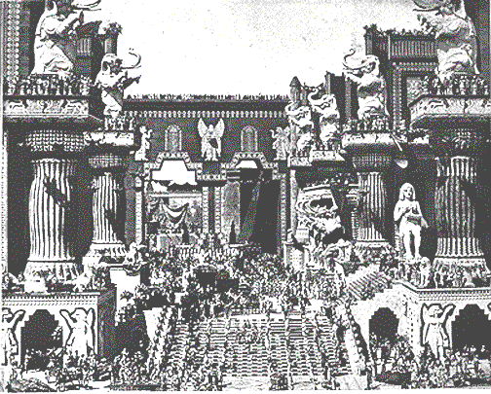
„ jktk „‡%ƒ&„ƒ
jktoa'k
,l - Mh - ,l
••• foHkktu •••
mÙkj nf{k.k
btjk;y
;gwnk
10 2
10 2
Hkfo";oDrk
20&ts 20&vkj
200
350
cschyksu
vlhfj;k
cschyksu dk izkphu 'kgj
^^buVksyjsal** uked izkjafHkd cksyrh fQYe ls fy;k
fp=
सहायक पुस्तक ३१−३२
52
Notes:
.....................एक सुदूर षहर व देष में जहां यहूदा के सर्वाधिक प्रसिद्ध भविष्यवक्ता, दानियेल व यिजकेल, अब आगे आने वाले महिमामयी मसीहा के लिये लिखेंगे और बोलेंगे। वह आषापूर्ण लेखन था। इसमे हमे वेबीलोन धारणाओं का पता चलता है............... वेबीलोन जो प्राचीन संसार की सबसे वृहद राजधानी है।

Slide 55

‰
mRifÙk ls ugsek;kg
l`f"V
vjktdrk
1 iq:"k ,oa L=h
U;kf;;ksa
l
1 iki
350
1 lqlekpkj
350
1 ifjokj
jktoa'k
¼ƒŒŒŒ ch-lh-½
1 [kwu
,l - Mh - ,l
Mhlh
ck<@banz/kuq"k
ehukj
••• foHkktu •••
mÙkj nf{k.k
vczkge
¼„ŒŒŒ ch-lh-½
btjk;y
;gwnk
… lekt
cqykgV
10 2
,lh
Hkfo";oDrk
,ulh
lh ‰ ,l ts
,y - ,l - ch
20&ts 20&vkj
vkbZ - vkbZ
200
350
ts - bZ
cschyksu
vlhfj;k
12
nklrk
‰ ¾ †$…
;qlqQ
jktoa'k
xqykeh
,l - Mh - ,l
430
••• foHkktu •••
† yksx
mÙkj nf{k.k
btjk;y
;gwnk
ewlk
¼ƒ‡ŒŒ ch-lh-½
10 2
,l
¼‡ŒŒch-lh-½
10 2
fuxZeu
S
'kkafrdky
Hkfo";oDrk
lhuS
20&ts 20&vkj
200
,e - lh - lh
350
cschyksu
dkns'k cusZ
vlhfj;k
40
40
;h'kq
5 lans'k
,ylh
ts
;gks'kq
;jhgks@,vkbZ
ns'k dk foHkktu
53
Notes:
इस तरह राजवंष का काल जो बाईबल फाईल में है इसका अंत होता है।
जैसे इजरायल और यहूदा के ऊपर परमेष्वर का न्याय प्रगट होता है और वे अस्थाई रूप से निर्वासित हो जाते हैं तब राजवंष का काल आगे बढ़कर..........

Slide 56
‰
lh
, vkj
^^nklrk**
सहायक पुस्तक ३१−३२
54
1
Notes:
दासता में परिवर्तित हो जाता है, जो बाईबल के तीन प्रकार के समाजों में सबसे अंतिम भाग है।
।।।। स्मरण रखें रेखागणित वाली आकृति वाला दिमागी औजार ए-आर-सी

Slide 57
LVst
rS;kj
djuk
„ jktk „‡%„ƒ ls gktjk ƒ%…
, vkj lh
l`f"V
ABRAHAM
vczkge
ABRAHAM
;qlqQ
ABRAHAM
ewlk
;gks'kq
vjktdrk
jktoa'k
nklrk
'kkafrdky
;h'kq
सहायक पुस्तक ३१−३२
©2006 TBBMI
55
Notes:
अब हम आठवें बाईबल फाईल फोल्डर पर आते हैं जिसका नाम है......................दासता

Slide 58
vuqekfur rkjh[k %
vczkge&;qlqQ „ŒŒŒ ch-lh-
ewlk & ;gks'kq ƒ‡ŒŒ ch-lh-
vjktdrk&jktoa'k ƒŒŒŒ ch-lh-
nklrk&'kkafrdky ‡ŒŒ ch-lh-
56
Notes:
यह कथानक..............अब 500 वर्ष के समूह में मसीहा के आगमन की ओर बढ़ रहा है लगभग 500 बी.सी. का काल है।

Slide 59
;gwnk cpk;k x;k !
LVst
rS;kj
djuk
;'kk;kg ‹%ˆ&‰
lkjka'k ----
,e,l
,u¼,½
,p
,lth
lh
bZvkj
ch
ts
,e,u
bZ
D;ksa\
dsch
;w
D;ksafd cgqr o"kksZa igys ;gwnk ds oa'k ls elhgk ds vkus dh izfrKk dh xbZ FkhA
,e,l
ihth
vkj,l
सहायक पुस्तक ३१−३२
57
8
Notes:
राजवंष का सार.................
उत्तरी व दक्षिणी राज्यों के मध्य का महत्वपूर्ण अंतर व उनके पतन को स्मरण रखिये। याद कीजिये कि
।।।। उत्तरी राज्य, इजरायल पर असीरिया का हमला हुआ था,
।।।। वह दासता में चला गया, समय बीतते बीतते
।।।। वह अन्य समाजों के साथ मिल गया
किंतु यहूदा, दक्षिण राज्य और उसके लोग..................
।।।। वेबीलोन के नबूकदनेस्सर के द्वारा जीत लिये गये.................
।।।। उन्हें बंधुआई में वेबीलोन ले जाया गया अस्थाई रूप से गुलाम बनाकर। किंतु यहूदा को तो बहुत आगे आने वाले भविष्य में परमेष्वर द्वारा आषीषित देष की प्रतिज्ञा को पूर्ण करना है।
।।।। यहूदा बचाया गया है और वस्तुतः वह बंधुआई से वापस अपने देष लौटता है।
।।।। क्यों?
।।।। क्योंकि मसीहा का आगमन जो बहुप्रतीक्षित है...............लंबे समय से जिसकी भविष्यवाणी की गई है.....................जिसके लिये पुराने नियम के भविष्यवक्ताओं ने प्रगट होकर भविष्यवाणी की है कि यहूदा गोत्र में से मसीहा निकलेगा

Slide 60
‰
„ jktk „‡%„ƒ
nklrk
rhu lektksa
esa
rhljk gS %
nklrk
, vkj lh
सहायक पुस्तक ३१−३२
58
Notes:
और अब बाईबल फाईल फोल्डर में से दासता की फाईल का क्रम आता है जिसके अंतर्गत प्राचीन यहूदा के जीवन काल की चार प्रमुख बातें इसमें सम्मिलित है।

Slide 61

nkfu;sy ƒ
cschyksu dk izkphu uxj
nklrk
ijkr unh
cschyksu ds >wyrs cxhps
सहायक पुस्तक ३१−३२
59
Notes:
वेबीलोन..............परात नदी के अगले भाग में एक विषाल औद्योगिक षहर...............जो यहूदा को 70 वर्ष बंधुआई में रखने वाला स्थान था। बेबीलोन के झूलते हुये बगीचे ..............सीधे हाथ पर दिखाई देते हैं..............जो प्राचीन संसार के सात आष्चर्यों में से एक है।

Slide 62
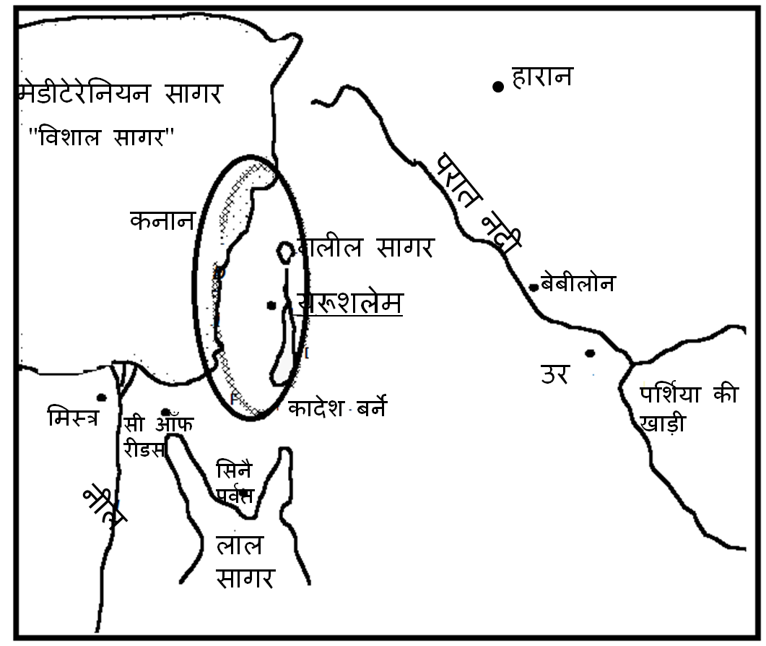
‰
nklrk
eap ij dk;kZUo;u
सहायक पुस्तक ३१−३२
60
Notes:
स्मरण रखिये, वेबीलोन...............जो आपके नक्षे पर पर्षिया की खाड़ी से कई मील दूर है..............वह मध्य पूर्व में स्थित पर्षिया की खाड़ी जो आज विवादास्पद स्थल है के पास स्थित था।

Slide 63
‰
f;eZ- „‹%ƒŒ( ,tzk …%Š( ugs- „%‡&ˆ
nklrk
‰Œ o"kZ
… tu;k=k;sa
, vkj lh
nklrk
‰Œ o"kZ
… tu;k=k
^^;gwnh**
^^vkjk/kuky;**
सहायक पुस्तक ३१−३२
61
3
Notes:
यहूदा की 70 वर्ष बंधुआई के बाद, बेबीलोन के षासकों ने यहूदा के दक्षिणी राज्य के गुलामों को यरूषलेम वापस लौटने की अनुमति दे दी और पुनः उनका षहर बनाने, उसकी षहरपनाह बनाने व मंदिर का निर्माण करने की अनुमति दे दी।
।।।। और वेबीलोन के निर्वासित काल में यहूदा के लोग यहूदी कहलाये-उनके गोत्र नाम यहूदा के अनुसार।
।।।। यहूदा की बंधुआई के काल में ही यहूदियों के सिनेगाॅल का प्रचलन प्रारंभ हुआ।
।।।। अपने देष की वापसी 3 बड़ी जनयात्राओं के रूप में हुई।
यह वेबीलोन से यहूदा अपने देष वापस पैदल यात्रा बड़ी कठिन थी।

Slide 64
‰
… tu;k=kvksa dh okilh
, vkj lh
nklrk
‰Œ o"kZ
… tu;k=k
eap dk dk;kZUo;u
सहायक पुस्तक ३१−३२
62
Notes:
लौटने वाले यहूदी परात नदी के पास बने चंद्राकार क्षेत्र में से .....................होकर निकले................तब वे इजरायल देष को पहुंचे। यह रास्ता तय करना बड़ा आवष्यक था। नही ंतो लौटने वाले वेबीलोन व यरूषलेम के मध्य पड़ने वाले कठिन रेगिस्तान के रास्ते में बच नहीं पाते।

Slide 65
‰
,tzk ƒ ls „
nklrk
‰Œ o"kZ
… tu;k=k;sa
, vkj lh
ƒŒŒ o"kZ@‡Œ]ŒŒŒ
nklrk
70 o"kZ
3 tu;k=k
ƒŒŒo"kZ@‡ŒŒŒŒ
सहायक पुस्तक ३१−३२
63
Notes:
यह तीन जनयात्रायें लगभग 100 वर्षों तक चली। उस समय लगभग 50,000 लोग लौटे

Slide 66
,tzk ƒ%†
‡Œ]ŒŒŒ yksx okil ykSVs!
fdarq vf/kd la[;k esa yksx ogha :d x;s vkSj yksxksa ds ykSVus esa foÙkh; lgk;rk dh
nklrk
‰Œ o"kZ
… tu;k=k
ƒŒŒ o"kZ@‡ŒŒŒŒ
सहायक पुस्तक ३१−३२
64
1
Notes:
यद्यपि, लगभग 50,000 लोगों ने प्रतिज्ञा किये हुये देष में वापसी की...............
।।।। कई यहूदी जो वबीलोन में सफल व्यवसायी बन चुके थे, उनके अपने स्थयी घर थे वे नहीं लौटे। उन्होने इन जनयात्राओं का खर्चा उठाया और लौटने वाले जो निर्माण करेंगे उसके लिये भी धन दिया।

Slide 67
‰
f;eZ „‹( ,tzk …( ugsek;kg „
t:Ccsy
nklrk
‰Œ o"kZ
,tzk
… tu;k=k;sa
, vkj lh
ƒŒŒ o"kZ@‡ŒŒŒŒ
tsM - bZ - ,u
nklrk
‰Œo"kZ
…tu;k=k
ƒŒŒo"kZ@‡ŒŒŒŒ
ugsek;kg
tsM - bZ - ,u
सहायक पुस्तक ३१−३२
65
4
Notes:
उन कठिन यात्राओं के दौरान जो वेबीलोन से वपस इजरायल की ओर थी, राष्ट्रीय नेतृत्व को संभालने के लिये तीन नाम उभरे
।।।। इन नामों का याद रखिये जेड-इ-एन (जेन) द्वारा.............तीन महान लोग जिन्हें कभी-कभी नाटकीय पुरोहित भी कहा जाता है, ये थे
।।।। जस्ब्बावेल
।।।। एज्रा........और
।।।। नहेमायाह

Slide 68
ugsek;kg …
t:Ccsy---- eafnj ds iquZ fuekZ.k ds fy;s ykSVrk gS
.
CAPTIVITY
tsM-bZ-,u
70 YEARS
,tzk----izHkq dk fu;e fl[kkus ds fy;s ykSVrk gSA
3 TREKS
100 YEARS / 50,000
nklrk
rhu dqVuhfrK iqjksfgr
70 o"kZ
3 tu;k=k
100 o"kZ@50]000
tsM - bZ - ,u
ugsek;kg ----- egku iqjkus fu;e ds vxqok vkSj 'kgj iukg vkSj mldh nhokjksa dks cuokus okys ds :i esa ykSVrk gS -----
सहायक पुस्तक ३१−३२
66
3
Notes:
जस्ब्बावेल वास्तविक मंदिर के ढ़ांचे के पुर्ननिर्माण को प्रारंभ करवाने के लिये प्रसिद्ध है..............यद्यपि यह छोटी षुरूआत थी.............
।।।। एज्रा, महान पुरोहित जो बंधुआई से लौटे को परमेष्वर का नियम सिखाने के लिये यरूषलेम गया..................
।।।। जबकि, पुराने नियम का प्रसिद्ध अगुवा, नहेमायाह, षहर की दीवारें व दरवाजे बनाने के लिये लौटा।
अल्प समय में वह और उसके लोगों ने यरूषलेम की बाहरी सुरक्षा दीवार खड़ी कर ली।
।।।। ये तीन महान आदमी......जेन.......जेड.........इ........एन..............
जरूब्बाबेल, एज्रा और नेहमायाह थे.........तीनों षासकीय लोगों द्वारा भेजे गये थे...........यहूदा के लौटने पर मुख्य केंद्र बिंदु थे..............के सावधानीपूर्वक उन्हें निर्वासित राष्ट्र से वापस अपने गृह देष में लेकर आ रहे थे।

Slide 69
ugsek;kg …
t:Ccsy---- eafnj ds iquZ fuekZ.k ds fy;s ykSVrk gS
.
CAPTIVITY
tsM-bZ-,u
70 YEARS
,tzk----izHkq dk fu;e fl[kkus ds fy;s ykSVrk gSA
3 TREKS
100 YEARS / 50,000
rhu dqVuhfrK iqjksfgr
Z - E - N
nklrk
‰Œo"kZ
…tu;k=k
ƒŒŒ o"kZ@‡ŒŒŒŒ
tsM - bZ - ,u
सहायक पुस्तक ३१−३२
66
3
Notes:
जस्ब्बावेल वास्तविक मंदिर के ढ़ांचे के पुर्ननिर्माण को प्रारंभ करवाने के लिये प्रसिद्ध है..............यद्यपि यह छोटी षुरूआत थी.............
।।।। एज्रा, महान पुरोहित जो बंधुआई से लौटे को परमेष्वर का नियम सिखाने के लिये यरूषलेम गया..................
।।।। जबकि, पुराने नियम का प्रसिद्ध अगुवा, नहेमायाह, षहर की दीवारें व दरवाजे बनाने के लिये लौटा।
अल्प समय में वह और उसके लोगों ने यरूषलेम की बाहरी सुरक्षा दीवार खड़ी कर ली।
।।।। ये तीन महान आदमी......जेन.......जेड.........इ........एन..............
जरूब्बाबेल, एज्रा और नेहमायाह थे.........तीनों षासकीय लोगों द्वारा भेजे गये थे...........यहूदा के लौटने पर मुख्य केंद्र बिंदु थे..............के सावधानीपूर्वक उन्हें निर्वासित राष्ट्र से वापस अपने गृह देष में लेकर आ रहे थे।

Slide 70
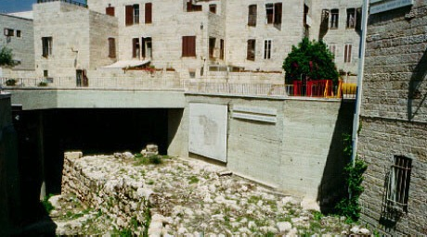
ugsek- …%Š
;:'kyse % ugsek;kg }kjk nhokjksa dk cuk;k
nklrk
‰Œ o"kZ
… tu;k=k
ƒŒŒo"kZ@‡ŒŒŒŒ
tsM - bZ - ,u
सहायक पुस्तक ३१−३२
67
Notes:
बाईबल के विद्वान बड़े निष्चिंत है कि ये जो पुरातत्वस्थल, यरूषलेम के बीचांे बीच स्थित है, वास्तव में नेहमायाह द्वारा पुर्ननिर्मित दीवरें थीं जो नेहमायाह और उसके साथी गणों ने निर्मित की थी।

Slide 71
Z-E-N
‰
f;eZ- „‹%ƒŒ( ,tzk …%Š( ugs- „%‡&ˆ
t:Ccsy---- eafnj ds iquZ fuekZ.k ds fy;s ykSVrk gS
nklrk
tsM-bZ-,u
70 o"kZ
,tzk----izHkq dk fu;e fl[kkus ds fy;s ykSVrk gSA
3 tu;k=k;sa
100 o"kZ@50]000
rhu dqVuhfrK iqjksfgr
tsM - bZ - ,u
nklrk
ugsek;kg ----- egku iqjkus fu;e ds vxqok vkSj 'kgj iukg vkSj mldh nhokjksa dks cuokus okys ds :i esa ykSVrk gS -----
‰Œo"kZ
… tu;k=k
ƒŒŒ o"kZ@‡ŒŒŒŒ
tsM - bZ - ,u
सहायक पुस्तक ३१−३२
68
3
Notes:
पुराने नियम के अंत में........................
।।।। उत्तरी राज्य................इजरायल............बिखर गया
।।।। दक्षिणी राज्य................यहूदा.................वापस दासता से निकलकर अपने देष लौट आता है। इस तरह बाईबल फाईल के दासता काल का अब अंत होता है।

Slide 72
‰
mRifÙk ls ,sLrj
l`f"V
vjktdrk
ƒ iq:"k ,oaL=ƒ
U;kf;;ksa
lh
1 iki
…‡Œ
ƒ lqlekpkj
350
ƒ ifjokj
(1000 B.C.)
ƒ[kwu
jktoa'k
(1000 B.C.)
ck<@banz/kuq"k
,l - Mh - ,l
Mhlh
ehukj
••• foHkktu •••
mÙkj nf{k.k
(2000 B.C.)
btjk;y
;gwnk
vczkge
(2000 B.C.)
… lekt
cqykgV
ƒŒ „
lh ‰ ,l ts
,y - ,l - ch
,lh
Hkfo";oDrk
„Œ&ts „Œvkj
vkbZ - vkbZ
„ŒŒ …‡Œ
,ulh
ts - bZ
vlhfj;k cschyksu
ƒ„
nklrk
nklrk
‰ ¾ †$…
;qlqQ
‰Œo"kZ
‰Œ o"kZ
xqykeh
…tu;k=k
3…tu;k=k
† yksx
†…Œ
ƒŒŒ o"kZ@‡ŒŒŒŒ
ƒŒŒ o"kZ@‡ŒŒŒŒ
tsM - bZ - ,u
tsM - bZ - ,u
¼ƒ‡ŒŒ ch-lh-½
100 Years / 50,000
ewlk
,l
¼‡ŒŒch-lh-½
fuxZeu
S
'kkafrdky
lkus
,e - lh - lh
dkns'k cusZ
;h'kq
40
40
,ylh
ts
5 lans'k
;gks'kq
;jhgks@,vkbZ
ns'k dk caVokjk
69
1
Notes:
पुराने नियम के अंत में........................
।।।। उत्तरी राज्य................इजरायल............बिखर गया
।।।। दक्षिणी राज्य................यहूदा.................वापस दासता से निकलकर अपने देष लौट आता है। इस तरह बाईबल फाईल के दासता काल का अब अंत होता है।

Slide 73
70
9.7.03d.

Slide 74


The Bible…Basically link at BibleStudyDownloads.org
Get this presentation for free!
Notes:
The Bible…Basically (bb)

